Slide 1


Інформатика
Сьогодні
Урок
№23-24
Вдосконалення навичок під час побудови алгоритмів з розгалуженням та повторенням

Slide 2
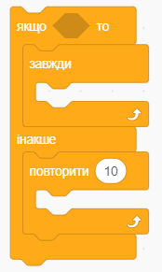
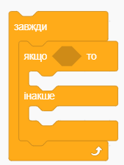
Сьогодні
23.03.2022
Як поєднувати алгоритмічні структури?
У програмах, розроблених у середовищі Скретч, можна поєднувати команди розгалуження і повторення. Вони можуть слідувати одна за одною, або містити одна одну.

Slide 3

Сьогодні
23.03.2022
Як поєднувати алгоритмічні структури?
Які відомі тобі дитячі ігри та забави можна описати алгоритмами, що поєднують повторення і розгалуження?

Slide 4
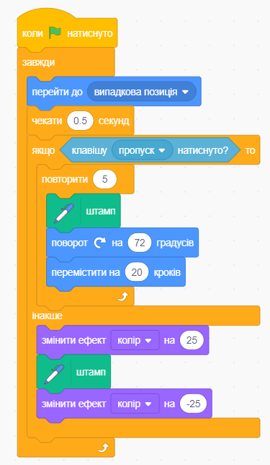

Сьогодні
23.03.2022
Як поєднувати алгоритмічні структури?
Наприклад, в алгоритмі Сяйво використано всі алгоритмічні структури. Червоним виділено повторення Завжди, синім — повторення визначену кількість разів, зеленим — повне розгалуження. А кружечки вказують на дії, які слідують одна за одною в команді Завжди.
Об’єкт Зірка переміщується сценою
Задано швидкість переміщення
Малювання 5-пелюсткової квітки із зірок
Які події на сцені описують команди, для яких не вказано пояснення на малюнку? Поясни їх призначення.
Малювання зірки зміненого кольору
Повернення до попереднього кольору

Slide 5
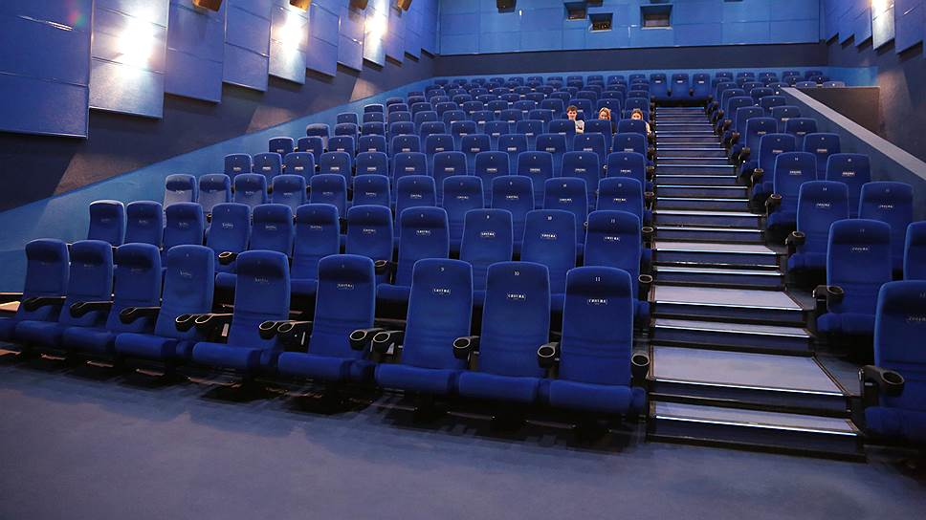
Сьогодні
23.03.2022
Як описувати алгоритми руху лабіринтом?
У командах групи Рух знак «мінус» перед числом окрім зменшення, ще й визначає напрямок. Так само, як у кінозалі ти визначаєш ряд і місце відповідно до придбаного квитка, розташування виконавця вказується двома числами: x — позицією в рядку та y — позицією в стовпці.

Slide 6
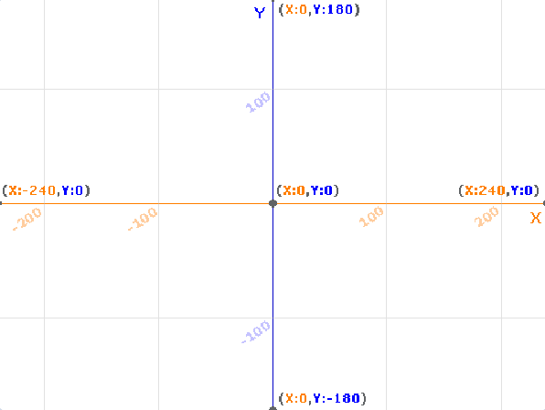
Сьогодні
23.03.2022
Як описувати алгоритми руху лабіринтом?
Якщо виконавця перемістити по горизонталі від центра на 5 кроків праворуч, то його позиція в рядку буде x = 5. Якщо виконавця переміщувати на 5 кроків ліворуч, тобто у зворотному напрямку, то вираз позиції в рядку набуде вигляду x = –5, де знак «мінус» вказує на напрямок руху ліворуч. Аналогічно у разі руху на 5 кроків вгору від центра y = 5, а вниз — y=–5.
у=5
Х= -5
Х=5
у= -5

Slide 7


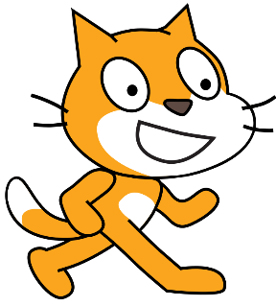


Сьогодні
23.03.2022
Як описувати алгоритми руху лабіринтом?
Наприклад, команді (перемістити на 10 кроків) відповідає подія на сцені: виконавець переміщується на 10 кроків уперед, а команді (перемістити на -10 кроків) — на 10 кроків назад.

Slide 8



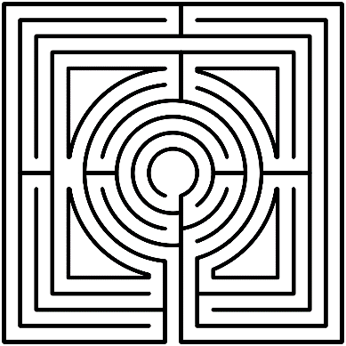
Сьогодні
23.03.2022
Як описувати алгоритми руху лабіринтом?
У командах (змінити х на -10) і (змінити у на -10) знак мінус означає, що число, яке вказує позицію об’єкта на сцені по горизонталі або по вертикалі, буде зменшене на 10.
Значення позиції виконавця важливе для створення алгоритмів руху лабіринтами, якщо в лабіринті немає якихось перешкод. За наявності перешкод до таких алгоритмів додають команди розгалуження.

